Slide 1
Français

Slide 2
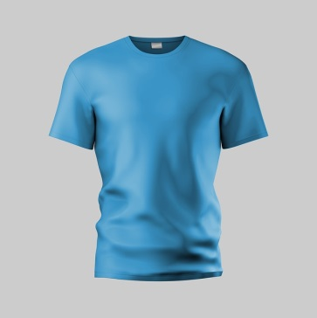
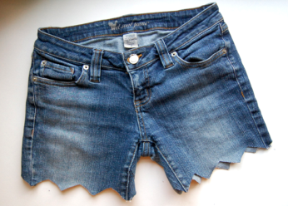
Les lettres sh qui se prononcent « ch »
un tee-shirt
un short
un shampoing

Slide 3
Les lettres sch qui se prononcent « ch »
un schéma
des quetsches

Slide 4
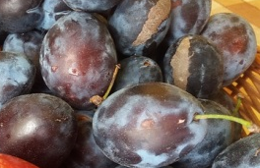
Les lettres sch qui se prononcent « ch »
un schéma
des quetsches

Slide 5
Les lettres sh et sch qui se prononcent « ch »
sha – scho – oshe – ashu – sché
ruscha – shou – ousha – pashu – shé

Slide 6
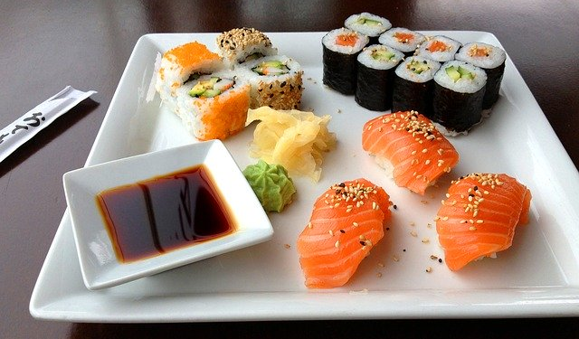
Les lettres sh et sch qui se prononcent « ch »
un short – tout schuss – un shampoing
faire du shopping – Washington – le shérif
une quetsche – un décor très kitsch – un flash
un schéma – un milk-shake – des sushis

Slide 7
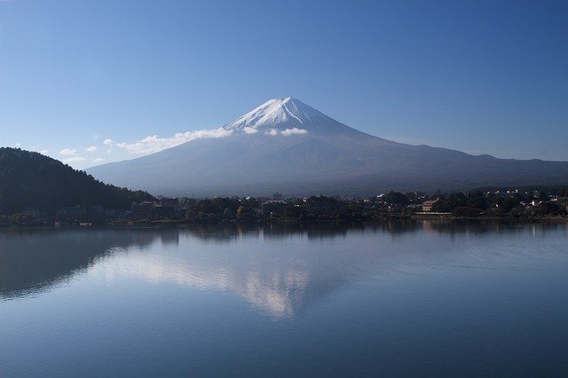
Vite ! Vite ! Il faut se dépêcher de préparer les bagages.
Les parents font la liste des affaires à ne pas oublier : des shorts, des tee-shirts, du shampoing…
Ce soir, toute la famille part au Japon.
Sacha souhaite faire du shopping, il veut acheter le tee-shirt et le short de l’équipe de football du Japon. Schana, sa sœur cadette, a hâte de découvrir le pays des mangas.

Slide 8
Le quiz du jour
Que prépare cette famille?
a
c
un anniversaire
d
des jeux
b
des bagages
des gâteaux
Notes:
72

Slide 9
Le quiz du jour
Que prépare cette famille?
a
c
un anniversaire
d
des jeux
b
des bagages
des gâteaux
Notes:
72

Slide 10
Le quiz du jour
Où partent-ils en voyage?
a
c
Ils partent au Brésil.
d
Ils partent au Japon.
b
Ils partent en Sicile.
Ils partent en France.
Notes:
72

Slide 11
Le quiz du jour
Dans quel pays partent-ils en voyage?
a
c
Ils partent au Brésil.
d
Ils partent au Japon
b
Ils partent en Sicile.
Ils partent en France.
Notes:
72

Slide 12
Le quiz du jour
Où se trouve le Japon ?
a
c
En Asie.
d
En Europe.
b
En Amérique.
En Afrique.
Notes:
72

Slide 13
Le quiz du jour
Où se trouve le Japon ?
a
c
En Asie.
d
En Europe.
b
En Amérique.
En Afrique.
Notes:
72

Slide 14
Le quiz du jour
Qu’est-ce que le Mont Fuji ?
a
c
une maison traditionnelle japonaise
d
un palais
b
une ville
une montagne
Notes:
72

Slide 15
Le quiz du jour
Qu’est-ce que le Mont Fuji ?
a
c
une maison traditionnelle japonaise
d
un palais
b
une ville
une montagne
Notes:
72

Slide 16
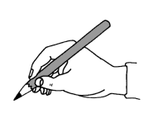
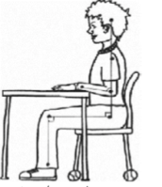

Les lettres sh et sch qui se prononcent « ch »

Slide 17
short
schémas
sushis
flash
quetsche
Inès fait des ………………… pour l’aider à résoudre un problème mathématique.
Ce midi Shirley a mangé des ………….….
Pour jouer au tennis, il est préférable de mettre un ..................
Pour réussir cette photo, n’oublie pas de mettre le .................... .

Slide 18
Complète ces noms à l’aide des adjectifs
Des shorts …………..
belles
Un shampoing ……………
bleus
Un flash ……………….. doux
De ……………. quetsches. puissant

Slide 19




Vite ! Vite ! Il faut se dépêcher de préparer les bagages.
Les parents font la liste des affaires à ne pas oublier : des shorts, des tee-shirts, du shampoing…
Ce soir, toute la famille part au Japon.
Sacha souhaite de faire du shopping, il veut acheter le tee-shirt et le short de l’équipe de football du Japon. Schana, sa sœur cadette, a hâte de découvrir le pays des mangas. Leurs parents rêvent de voir le Mont Fuji et veulent déguster des sushis.

